Slide 1

Kubernetes
Deployment Strategy

Slide 2
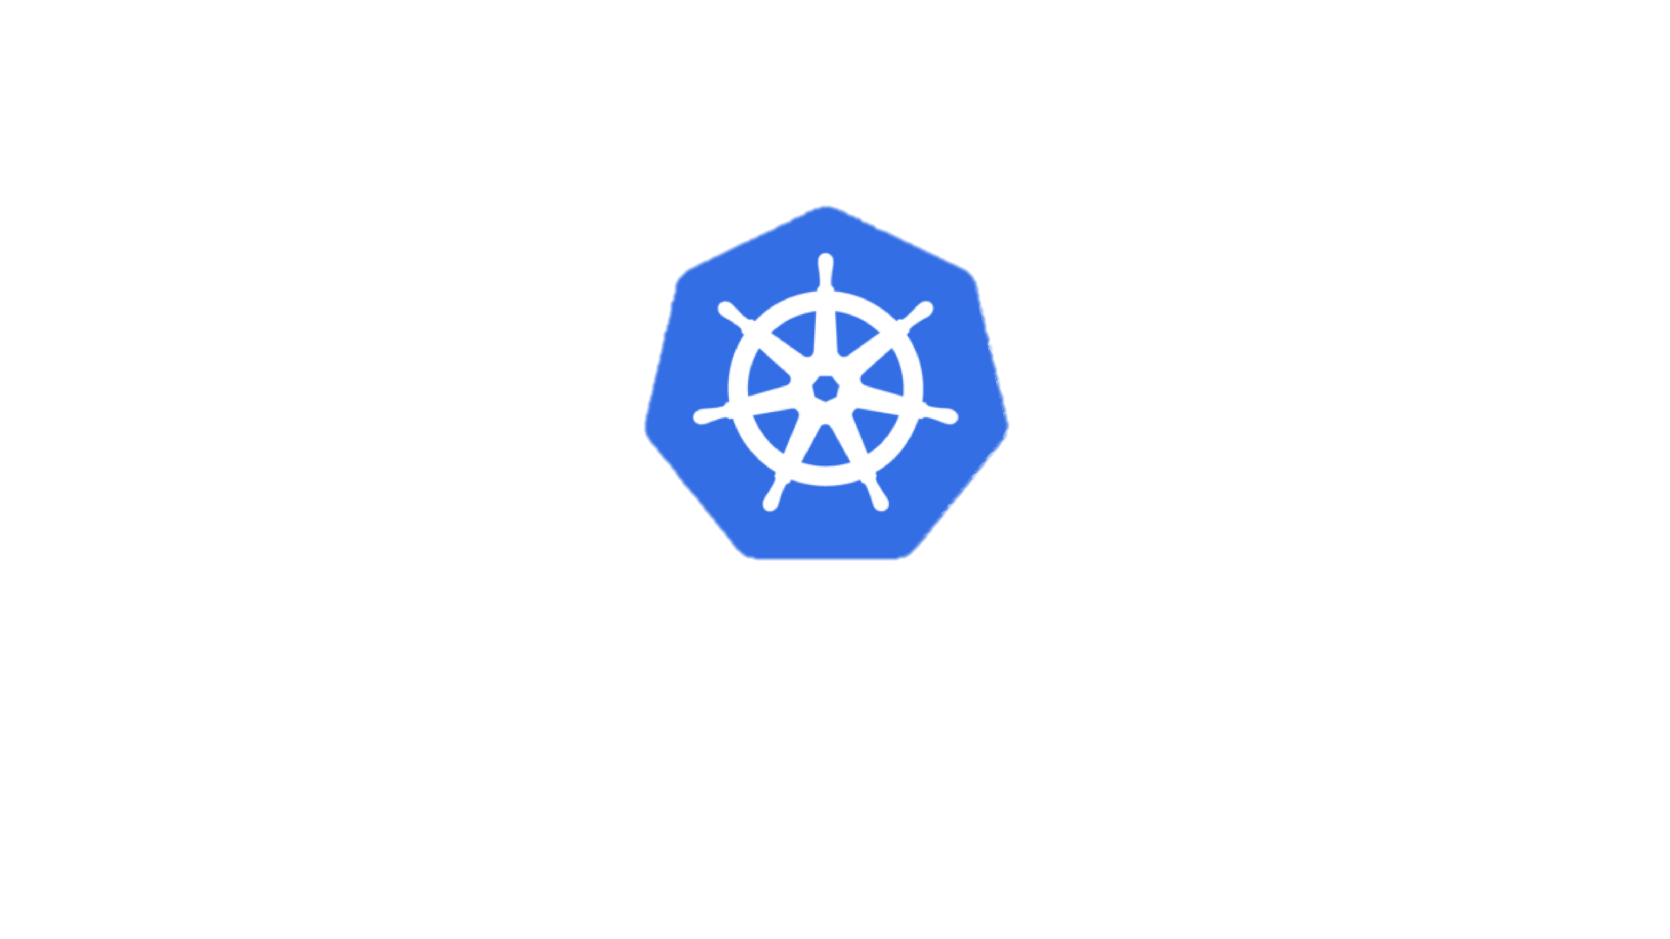
INDEX
-1-
Rolling Update
Kubernetes
-2-
Blue/Green Update
Deployment Strategy
-3-
Canary Deployment

Slide 3
Rolling Update
ローリングアップデートでは、
Podインスタンスを新しいインスタンスで
段階的にアップデートすることで、
ダウンタイムなしでDeploymentをアップデートできます。
そして、ローリングアップデートはDeploymentの
基本配布(デプロイ)戦略です。
ローリングアップデート
Rolling Update

Slide 4

Rolling Update
Deployment
ReplicaSet A
ReplicaSet B
1.14
1.14
1.14
1.15
1.15
1.15

Slide 5
Rolling Update
progressDeadlineSeconds
この数字（秒）以内にアップデートができない場合は
アップデートがキャンセルされます。
XXX-Deployment.yaml
maxSurge
運営できる最大のPOD個数、新たに生まれるPODの個数。
例えば、Replicas：3場合は
３の２５％=0.75 → 1（切り上げ）
spec:
progressDeadlineSeconds: 600
strategy:
rollingUpdate:
maxSurge: 25%
maxUnavailable: 25%
type: RollingUpdate
maxUnavailable
使用できない最大のPOD個数、
無くなる既存のPODの個数（切り捨て）

Slide 6
Blue/Green Update
ブルー・グリンアップデートは、
旧ヴァージョンと新ヴァージョンが全て動いている状態で
トラフィックだけ新ヴァージョンに切り替える方式。
ロールバックが簡単でアップデート速度が早い。
必要なハードウェアのリソースを多い。
トラフィックの切り替えがいくら早くても
ダウンタイムが必ず存在。
ブルー・グリンアップデート
Blue/Green Update

Slide 7
Blue/Green Update
Deployment
Labels: version=blue
Service
Selector: version=blue
Selector: version=green
Deployment
Labels: version=green

Slide 8
Canary Deployments
カナリアデポロイは、
既存のヴァージョンを維持したままで一部だけ
新しいヴァージョンに変えて
そのヴァージョンに問題がないかテストする方法。
カナリアデポロイ
Canary Deployments

Slide 9
Canary Deployments
Deployment
Labels: version=old
name=app
Service
Selector: name=app
Deployment
Labels: version=new
name=app

Slide 10
Summary
Use Deployment
Use Labels
ローリングアップデート
ブルー・グリンアップデート
カナリアデポロイ
Rolling
Update
Blue/Green
Update
Canary
Deployments

Slide 11
Thank You
Q&A

